Slide 1
Projeto Final C.G: Tetris
Alunos:
Joshua Kook Ho Pereira
Rodrigo de Andrade Rolim Bem

Slide 2
Introdução
Foi desenvolvido uma variante do jogo Tetris. O jogo possui as funcionalidades clássicas, como mover e rotacionar peças, bem como funcionalidades de prever a próxima peça e outra para segurar/trocar a peça atual.

Slide 3
Funcionamento
O jogador irá encaixar peças de formatos diferentes de modo a completar uma linha. Linhas completas irão desaparecer e aumentar a pontuação do jogador. O jogo irá continuar até que ele se encontre em uma situação onde não é mais possível encaixar nenhuma peça, condição que marca a derrota do jogador e o fim do jogo. Juntamente ao aviso de fim de jogo está disponível a opção de jogar novamente.

Slide 4
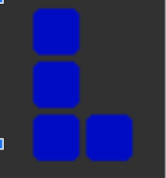






Elementos do jogo
Os principais elementos do jogo são as peças e o espaço onde elas estarão situadas. Foram criados 7 prefabs, uma para cada peça, chamadas tetrominos, de formatos e cores diferentes

Slide 5
Ferramentas
O jogo e suas funcionalidades foram desenvolvidos usando a engine Unity v.2019.4.16f1. Os sprites para os planos de fundo, os blocos, o botão, os tetrominos e as bordas foram feitos utilizando o Paint 3D, devido à sua funcionalidade de manter um fundo transparente.

Slide 6
Principais Técnicas de C.G
As técnicas mais utilizadas foram as de transformações espaciais, em especial a translação e a rotação.
A translação é bem evidente na função de movimento do tetromino. O Unity aplica essa técnica facilmente quando se soma ao vetor de posição do tetromino um novo vetor com o deslocamento nos eixos X e Y.

Slide 7
Principais Técnicas de C.G
As técnicas mais utilizadas foram as de transformações espaciais, em especial a translação e a rotação.
Já a Rotação é realizada quando aplicamos a função interna Rotate de um objeto do tipo transform, especificando um vetor com os valores de rotação em graus em cada eixo.

Slide 8
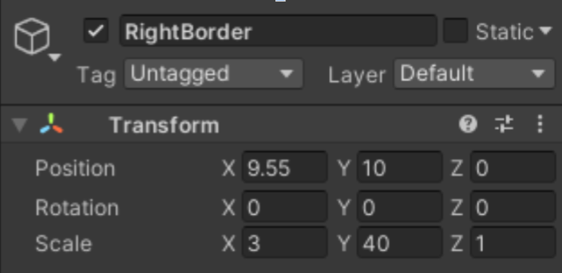
Principais Técnicas de C.G
Outra técnica utilizada é a de escala, utilizada nas bordas. Inicialmente, as bordas eram apenas uma linha reta, mas através do Unity é possível aumentar a escala dos seus eixos.

Slide 9
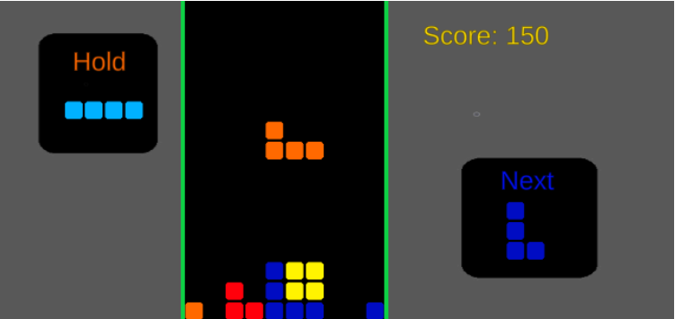
Cena do Jogo

Slide 10
Espaço para demonstração do jogo

